Slide 2
Metodický list: Vyjmenovaná slova po „M“
Jazykové vzdělávání
Jazyk: český
Věk: 3. ročník ZŠ
Anotace:
Tato prezentace slouží k uvádění a procvičování učiva vyjmenovaných slov po „M“.
Program provedl žáky celým problémem VS po „M“, zaměřil se na jazykovou
představivost a na tvorbu příbuzných slov.
Druh učebního materiálu: Prezentace Power Point k použití na interaktivní tabuli
+ pracovní list, který může být použitý jak na IWB, tak ho můžeme vytisknout a použít
k procvičování učiva ve třídě nebo doma.
Citace:
Použité zdroje: MS Office 2010

Slide 3

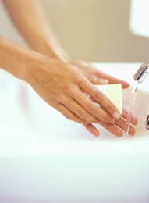

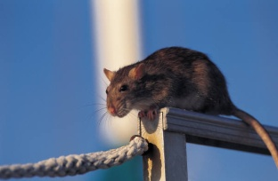
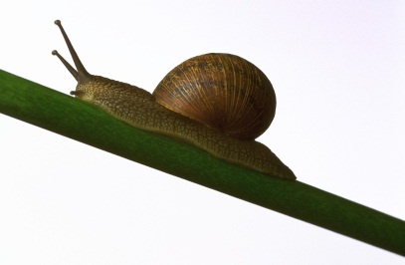
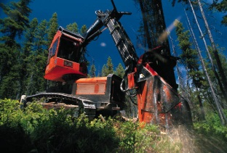
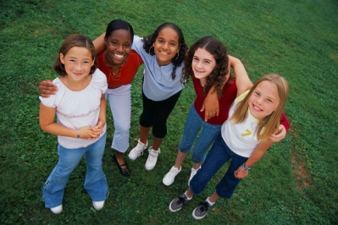
Přehled vyjmenovaných slov po „M“
My mýt myslit mýlit se hmyz myš
hlemýžď mýtit zamykat smýkat
dmýchat chmýří nachomýtnout se

Slide 4

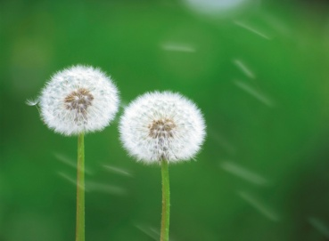
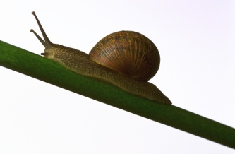
Uhádneš správné vyjmenované slovo ?
m _ _ _ _ t
_ _ m y _ _ t
_ _ ý _ í
_ _ t
_ l _ _ _ ž _
_ a _ _ _ ý _ _ _ u _ s _
_ _ _ _
myslit
zamykat
chmýří
mýt
hlemýžď
nachomýtnout se
hmyz

Slide 5

Uhádneš správně vyjmenované slovo?
d _ _ _ _ a _
_ m ý _ _ _
_ _ l _ t s _
_ _ š
m _ t _ _
_ _
dmýchat
smýkat
mýlit se
myš
mýtit
my

Slide 6








Řekni podle obrázku VS po „M“
Které VS chybí?
myš
myslit
zamykat
chmýří
mýtit
mýt
my
hlemýžď
__
Chybí:
pýsmo
mýlit se
nachomýtnout se
dmýchat
hmyz
smýkat

Slide 7



Vymysli příbuzná slova
my
mýt
myslit
mýlit se
hmyz
myš
hlemýžď
my všichni
mydlit, myčka, umyvadlo
smysl, myšlenka, myslivec
omyl, mýlka, zmýlená
hmyzí, hmyzožravec
myška, myšilov, myšička
hlemýždí

Slide 8

Vymysli příbuzná slova
mýtit
zamykat
smýkat
dmýchat
chmýří
nachomýtnout se
mýtina, vymýtit
zamykání, odmykat
smyk, smyčka, smyčec
dmýchání, dmychadlo

Slide 9
Dokážeš pomocí VS a slov
příbuzných vyluštit křížovku?
1.
2.
3.
4.
5.
6.
Legenda:
1. deváté VS po „M“
4. třetí VS po „M“
2. jedenácté VS po „M“
5. druhé VS po „L“
3. druhé VS po „M“
6. místo, kde si myješ ruce

Slide 10

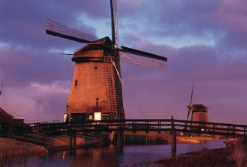
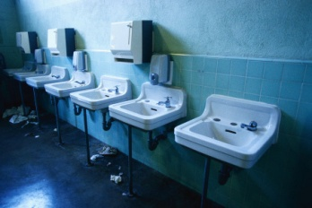
Dokážeš pomocí VS po „M“ vyluštit?
1.
 |  | Z | A | M | Y | K | A | T
 |  | D | M | Ý | CH | A | T
 |  | M | Ý | T
M | Y | S | L | I | T
 | M | L | Ý | N
U | M | Y | V | A | D | L | O
2.
3.
4.
5.
6.

Slide 11
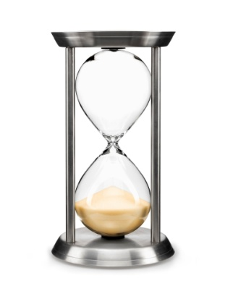

Doplň i,í / y,ý ve slovních spojeních
Zm_l_t se, m_t m_l_on, vzpom_náme,
jsi nam_šlený a zlom_slný, M_loš se m_je,
mam_nka na nás m_slí, b_l to om_l, m_lá
Em_lka, m_t narozeniny, čas rychle m_jí,
m_lé m_šlenky, m_slivec nam_řil, už na
nic nem_slí, promiň m_ to, um_j se

Slide 12
Doplň i,í / y,ý ve slovních spojeních
Zmýlit se, mít milion, vzpomínáme,
jsi namyšlený a zlomyslný, Miloš se myje,
maminka na nás myslí, byl to omyl, milá
Emilka, mít narozeniny, čas rychle míjí,
milé myšlenky, myslivec namířil, už na
nic nemyslí, promiň mi to, umyj se

Slide 13
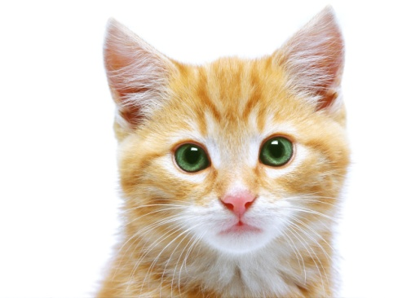
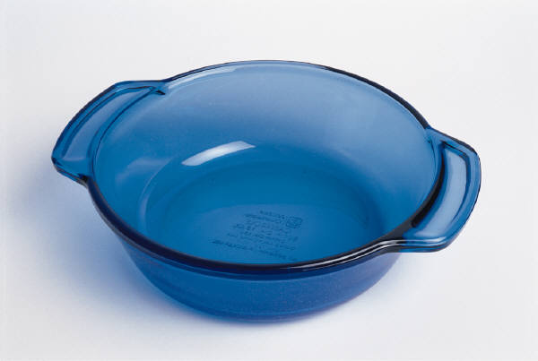
Doplň i,í / y,ý do vět
Hlem_žď má ul_tu. M_lena nerada m_je
nádobí. Dveře se zam_kají vel_kým kl_čem.
Em_lka vym_slela nesm_sl. Hb_tá kočka
chytí m_šku. Kom_ník čistí kom_n. Malá
Jarm_lka rozb_la m_sku. Mam_nka m_je
okna. Na m_tinu svítí sluníčko.

Slide 14
Doplň i,í / y,ý do vět
Hlemýžď má ulitu. Milena nerada myje
nádobí. Dveře se zamykají velikým klíčem.
Emilka vymyslela nesmysl. Hbitá kočka
chytí myšku. Kominík čistí komín. Malá
Jarmilka rozbila misku. Maminka myje
okna. Na mýtinu svítí sluníčko.

